Slide 1



Berti-基于准确“local delta”
的预取器
张乐然 2024/05/11
张乐然| School of electronics @ Fudan University
22307130472@m.fudan.edu.cn

Slide 2
Content
1、几个概念
2、原理
2.1 Training
2.2 Prediction
3、硬件实现
张乐然| School of electronics @ Fudan University
22307130472@m.fudan.edu.cn

Slide 3
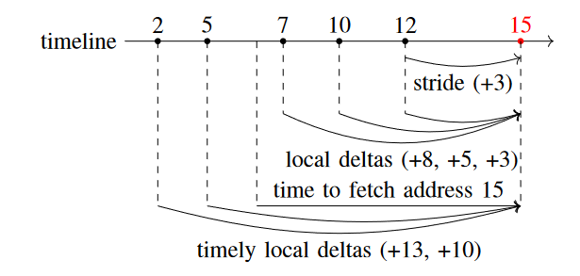
几个概念
IP（instruction pointer）：指令指针，和PC差不多，但区别在于它指向下一条待执行指令
Local delta v.s. stride：同一 IP 发出的两次请求访问之间的缓存行地址差v.s.具有相同IP的连续加载访问的地址之间的差
Timely local delta：可以有效地提前预取的delta
MSHR：相当于一个大小固定的数组，用于存放所请求数据还没返
回到L1缓存中的miss请求。 Cache miss的时候，首先会检查MSHR中
是否存在相同的缓存请求，如果存在，则请求在MSHR中合并(succ
hit)，不发送新的数据请求到下一级；如果不存在相同请求，则在
MSHR和cache中为这条数据请求申请新的entry。
张乐然| School of electronics @ Fudan University
22307130472@m.fudan.edu.cn

Slide 4
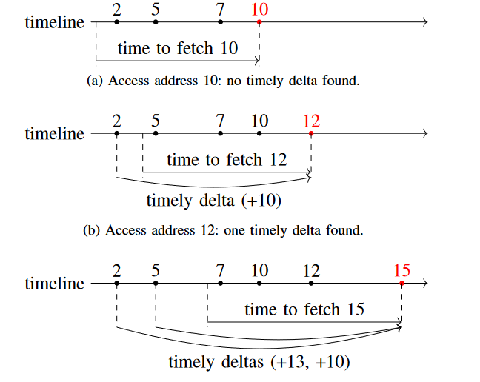
原理
Training
1.Measuring fetch latency：知道把数据获取到L1D中的时间才能通过比较知道delta是否足够timely
MSHR用于存放缓存请求还没返回到L1请求中的miss请求
Fetch latency can be measured by keeping a timestamp（时间点） for any L1D miss inserted into the MSHR and any prefetch request inserted into the PQ. On an L1D fill, the latency is simply computed by subtracting the stored timestamp from the current one.
2.Learning timely and accurate deltas：知道latency后就开始重头戏：获取 timely accurate delta
方式是查历史表：IP访问历史记录，
（a）中找到了“time to fetch 10”也就是latency，在那个时间点Timely prefetch就应该已
经被触发了
（b）学习了+10的delta，这个delta是timely的
（c）中+13和+10都是timely的
3.Computing the coverage of deltas.
将delta出现的次数除以历史记录中的搜索次数
上例中+10覆盖率为66.67%，若这种搜索一直进行下去，+10覆盖率将接近100%
张乐然| School of electronics @ Fudan University
22307130472@m.fudan.edu.cn

Slide 5
原理
MSHR相当于一个大小固定的数组，用于存放所请求数据还没返回到L1缓存中的miss请求。
Prediction：Generating requests
1.Delta覆盖率+L1D的MSHR占用率==》使用哪些增量+预取到哪个缓存级别
use four watermarks to decide where to issue the prefetch requests
1)Coverage>a high-coverage watermark（没搞懂为什么coverage会决定从哪一级缓存中预取，以及MSHR occupancy有什么意义）
And MDHR<occupancy watermark
prefetch requests using that delta get filled at all the cache levels till L1D
2）coverage>medium-coverage watermark
Till L2
3)Coverage>low-coverage watermark
In LLC
2.生成预取请求
当前addr+delta（都是虚拟地址），插入PQ（预取队列，按FIFO执行）
从SLTB（ L2 转换先行缓冲区）中获取物理地址
翻译不了=》丢弃；翻译了，request会检测目标是否已在高速缓存中，若miss，预取并
将request插入MSHR中（问题：在硬件实现里面没有体现啊？而且mshr难道不是存放确定执行的指令的吗？）
张乐然| School of electronics @ Fudan University
22307130472@m.fudan.edu.cn

Slide 6
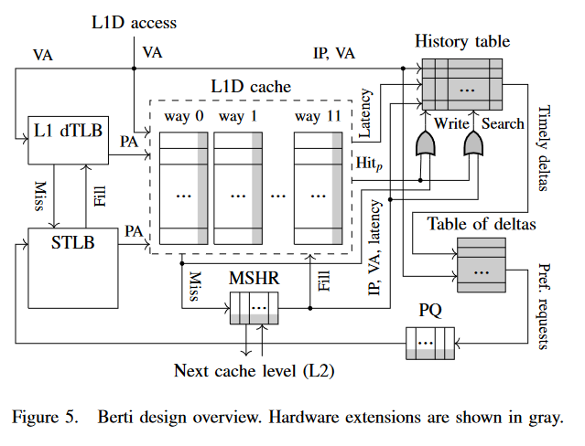
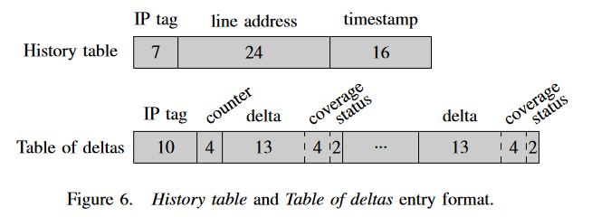
硬件实现
1.测量获取延迟
MSHR和PQ扩展了16位的字段存放miss/添加新request的timestamp
2.学习timely delta
历史条目表：
write（预取高速缓存行）Hit_p或L1D Miss
Search MSHR的fill或Hit_p：
MSHR情况：使用来自MSHR信息进行搜索
Hit情况：使用stored latency进行搜索
（dTLB是啥）
张乐然| School of electronics @ Fudan University
22307130472@m.fudan.edu.cn

Slide 7
硬件实现
3.计算delta覆盖率
Delta table：counter=16（溢出）时计算coverage
大于高覆盖率watermark的增量将其状态设置为 L1D pre f 。
高覆盖率wm和中覆盖率wm之间的增量（65%和35%之间）将状态设置为
L2 pre f 。
剩余增量的状态设置为 No pre f（即，不对该增量发出预取请求）。
一旦设置了状态，计数器和置信度数组就会重置，新的学习阶段开
始。
张乐然| School of electronics @ Fudan University
22307130472@m.fudan.edu.cn

Slide 8
硬件实现
3.计算delta覆盖率
在预热（？）状态字段时，如果收集了至少 8 个增量，也会发出预取请求，从而将高覆盖率水印增加到 80%，因为只有 4 个增量（？），预取器需要更多的置信度。实证研究表明，使用高于 65% 的水印可以带来较高的准确度。尽管 Berti 只为低覆盖率增量提供了预取到 LLC 的可能性，但评估表明选择此选项时没有性能改进。因此，将低覆盖率水印设置为 35%（等于中覆盖率水印），以仅禁用对 LLC 的预取。为了不断获取新的delta，要抛掉老的delta。当新delta获取时，前一阶段覆盖率低于 50% 的增量将被考虑在当前阶段驱逐。为此，如果选择L2 pre f状态时的覆盖率低于50%，则将状态设置为L2 pre f repl。驱逐策略选择覆盖率较低且状态为 L2 pre f repl 或 No pre f 的 delta。如果不存在这样的delta，则丢弃新的delta。
张乐然| School of electronics @ Fudan University
22307130472@m.fudan.edu.cn

Slide 9
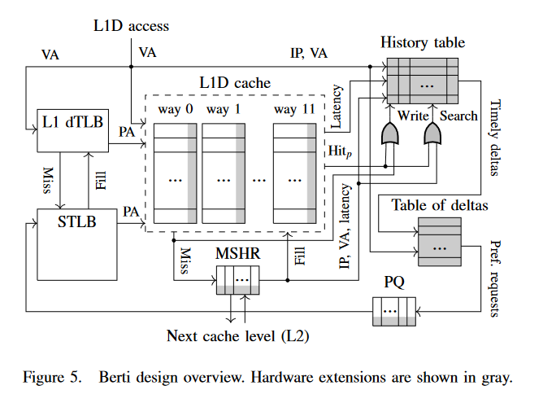
硬件实现
4.发出预取请求
在每次 L1D 访问中，都会使用匹配的 IP 来搜索delta表（IP、VA 箭头指向图 5 中的增量表）。
1）将状态为 L1D pre f 或 L2 pre f 的增量添加到当前 VA 以形成插入到 PQ 中的预取请求（图 5 中的首选请求箭头）。
2）当状态为 L1D pre f 并且 MSHR 占用率低于 70%（occupancy wm）时，这些预取请求将填充到 L1D 之前的所有缓存级别。
3）其余情况，预取请求将被填满直至 L2。
张乐然| School of electronics @ Fudan University
22307130472@m.fudan.edu.cn

Slide 10
THANKS
张乐然| School of electronics @ Fudan University
22307130472@m.fudan.edu.cn

